Slide 1



MAPAS DE APTITUD PARA LA FASE DE DIAGNÓSTICO TERRITORIAL

Slide 2
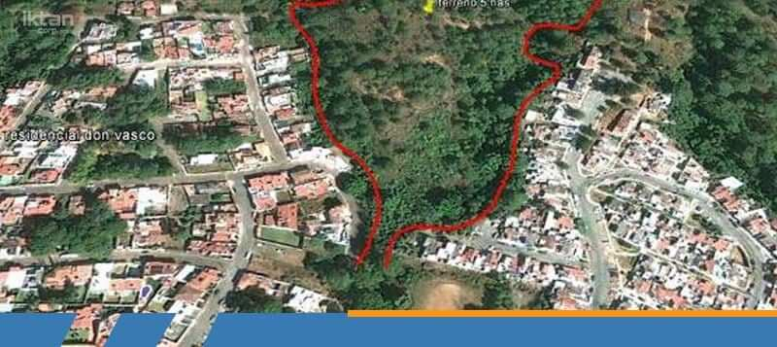
INTRODUCCIÓN
Análisis de aptitud
Evaluación de las características del terreno para favorecer los distintos intereses sectoriales y diseñar, a partir de esto, un patrón de ocupación del territorio que segregue las actividades incompatibles, para resolver o prevenir los conflictos ambientales entre los grupos involucrados (SEMARNAT, 2006).
Los análisis de aptitud de uso de suelo deben proveer información para seleccionar usos del suelo que reduzcan conflictos ambientales intersectoriales.

Slide 3
Cuadro 1. Sectores Identificados.
En el municipio de Gómez Palacio las actividades productivas se rigen principalmente por los sectores agrícola, ganadero, industrial, materiales pétreos, recursos naturales y desarrollo urbano destacándose por su importancia en el desarrollo económico y por la búsqueda del uso sustentable de los recursos con los que cuenta el municipio.
Agricultura de Riego
Pecuaria Extensiva
Pecuaria Intensiva
Materiales Pétreos
Industria
Conservación
Desarrollo Urbano
Recursos Naturales

Slide 4
Diagrama multicriterio del modelo
Aptitud Agrícola de Riego
Definición de atributos
Rs = Riesgo de salinidad
A = Abatimiento
Cr = Canales de riego
G = Geología
Ac = Accesibilidad
P = Pendiente
Ts = Textura del suelo
FÓRMULA:
Agricultura de riego = Rs+A+Cr+G+Ac+P+Ts

Slide 5
Diagrama multicriterio del modelo
Aptitud Pecuaria Intensiva
Definición de atributos
Ab= | Abatimiento del acuífero
Pp= | Pozos pecuarios
Aa= | Aptitud agrícola
Re= | Red eléctrica
Ac= | Accesibilidad
Tt= | Tenencia de la tierra
FÓRMULA:
Aptitud Pecuario Intensiva= Ab+Pp+Aa+Re+Ac+Tt

Slide 6
Diagrama multicriterio del modelo
Aptitud Pecuaria Extensiva
Definición de atributos
V = Vegetación
P = Pendiente
Tt = Tenencia de la tierra
FÓRMULA:
Aptitud Pecuario Intensiva= V+P+Tt

Slide 7
Diagrama multicriterio del modelo
Aptitud Industrial
Definición de atributos
Acc = Accesibilidad
Pdu = Polígonos de desarrollo urbano
D = Ductos
F = Fallas
Tt = Tenencia de la tierra
FÓRMULA:
Aptitud Industrial= Acc+Pdu+D+F+Tt

Slide 8
Diagrama multicriterio del modelo
Aptitud Desarrollo Urbano
Definición de atributos
Pdu = Polígonos de desarrollo urbano
Us = Uso de suelo
P = Pendientes
Tt = Tenencia de la tierra
FÓRMULA:
Aptitud Desarrollo Urbano = Pdu+Us+P+Tt

Slide 9
Diagrama multicriterio del modelo
Aptitud Recursos Naturales
Definición de atributos
V = Tipo de vegetación
T = Topoformas
Ts = Tipos de suelo
Acc = Accesibilidad
Tt = Tenencia de la tierra
FÓRMULA:
Aptitud Recursos Naturales = V+T+Ts+Acc+Tt

Slide 10
Diagrama multicriterio del modelo
Aptitud Conservación
Definición de atributos
V = Vegetación
S = Suelo
P = Pendiente
G =Geomorfología
FÓRMULA:
Aptitud Conservación = V+S+P+G

Slide 11
Diagrama multicriterio del modelo
Aptitud Materiales Pétreos
Definición de atributos
G = Geología
S = Suelo
Paa = Polígonos de aprovechamientos actuales
Acc = Accesibilidad
FÓRMULA:
Aptitud Materiales Pétreos = G+S+Paa+Acc

